Slide 1
ЦА и Боль
ЦА – школьники 9-11 классов
Боль – подготовит школьников к обучению в университете, поможет обновить знания в области математики, физики и программирования

Slide 2
Идея
Создать игру в которой нужно будет проходить через различные локации, для прохождения на дальнейшие уровни необходимо собирать (какую-нибудь вещь, например 70% от 100% листочков на карте), в конце уровня будут появляться задачки из физики, математики или программирования, в зависимости от кол-ва собранных бумажек, будет разрешаться определённое кол-во ошибок. В случае превышения кол-ва ошибок задачки обновляются.

Slide 3
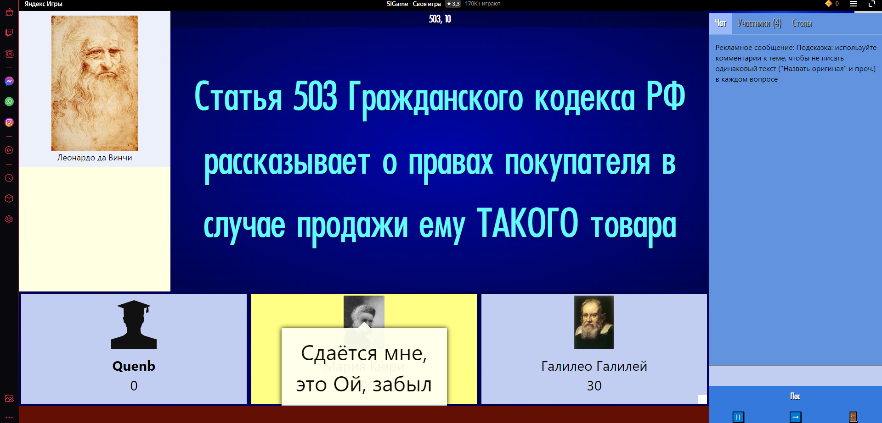
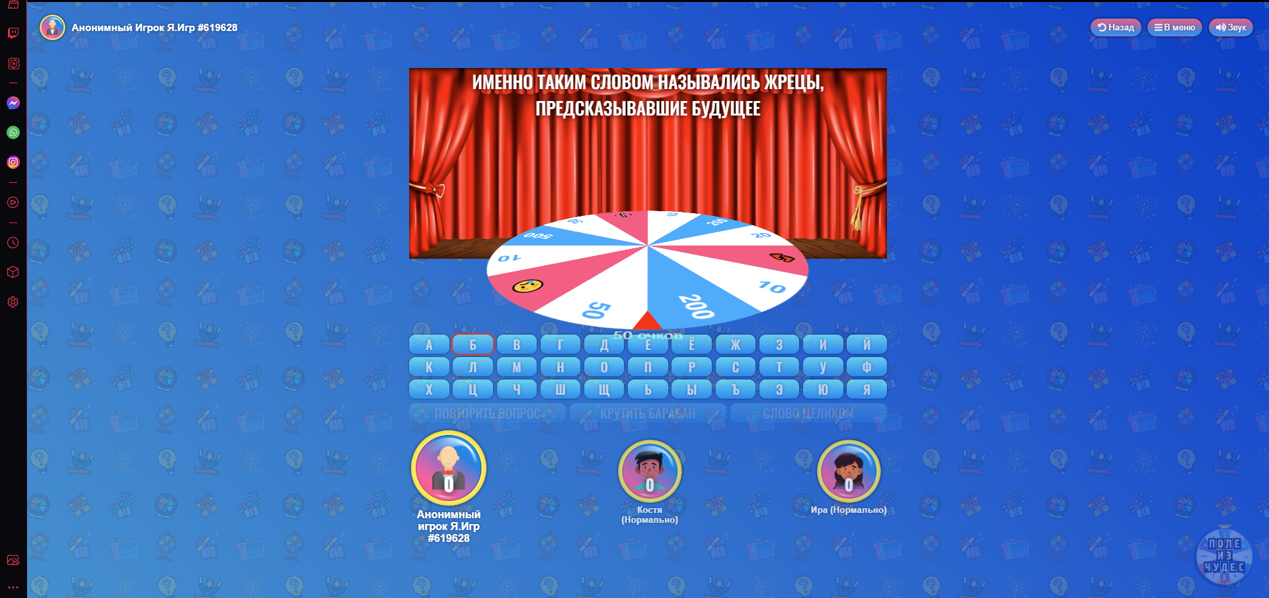
Сравнение с конкурентами
В качестве конкурентов можно взять различные игры в виде викторин, где нужно ответить на определённое кол-во вопросов. Наша игра будет отличаться тем, что нам сначала нужно найти определённый процент вещей, от всех расположенных на локации, а также будут иметься различные ловушки

